Slide 1
五感寫作
青衣長發市場

Slide 2
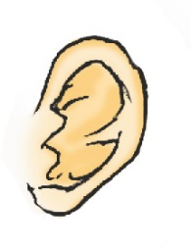


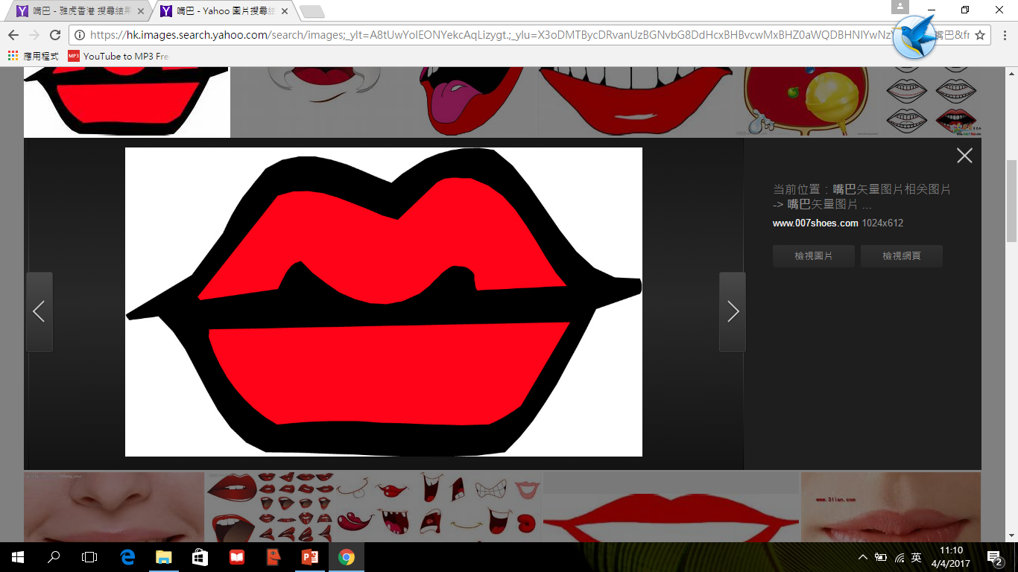
學習目標
利用五感(視覺 、聽覺 、嗅覺 、味覺 和觸覺 )來寫作文章，使文章更具體、更生動。
運用文章修訂表評價五感句子。

Slide 3
五感-視覺
我看到……
舉例
顏色的形容詞
形狀的形容詞
大小的形容詞
比喻句

Slide 4

五感-聽覺
我聽到……
市場裏的叫賣聲
人們的對話
象聲詞

Slide 5
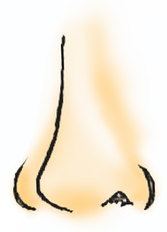
五感-嗅覺
我嗅到……
氣味的形容詞
比喻句

Slide 6

五感-觸覺
我感到……
感覺的形容詞
比喻句

Slide 7
五感-味覺
我嚐到……
食物味道的形容詞
食物質感的形容詞

Slide 8
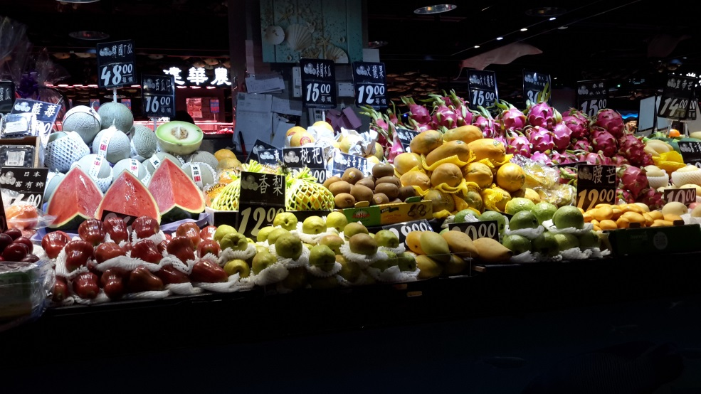
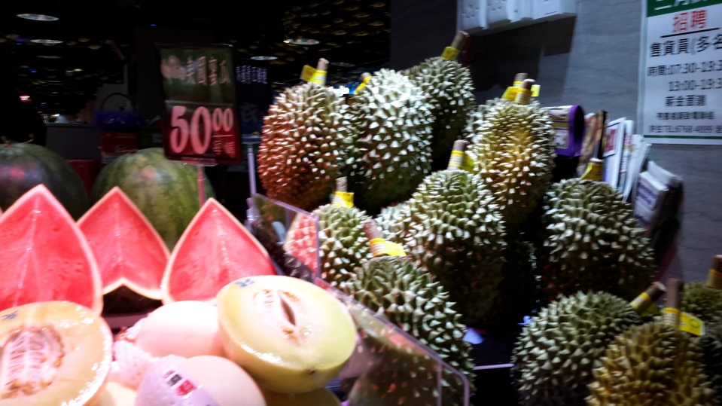
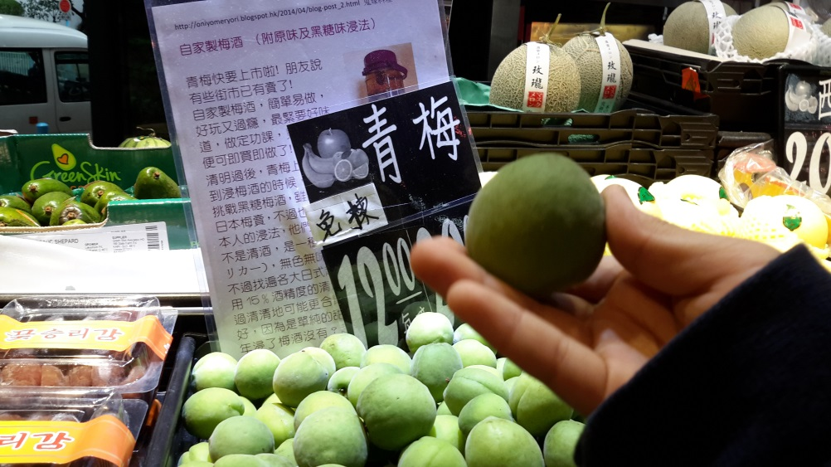
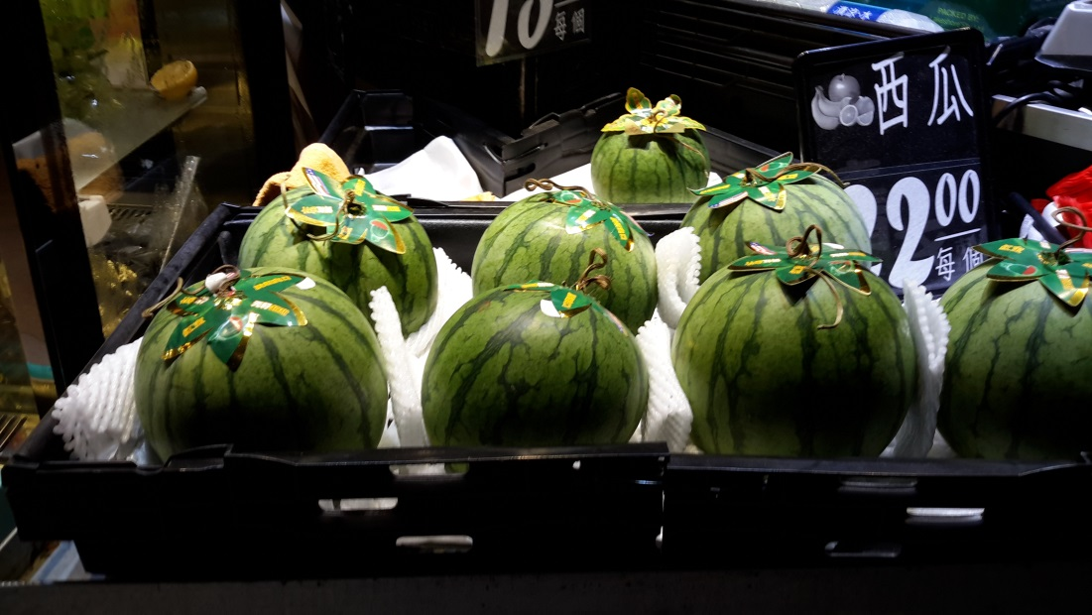
水果區

Slide 9
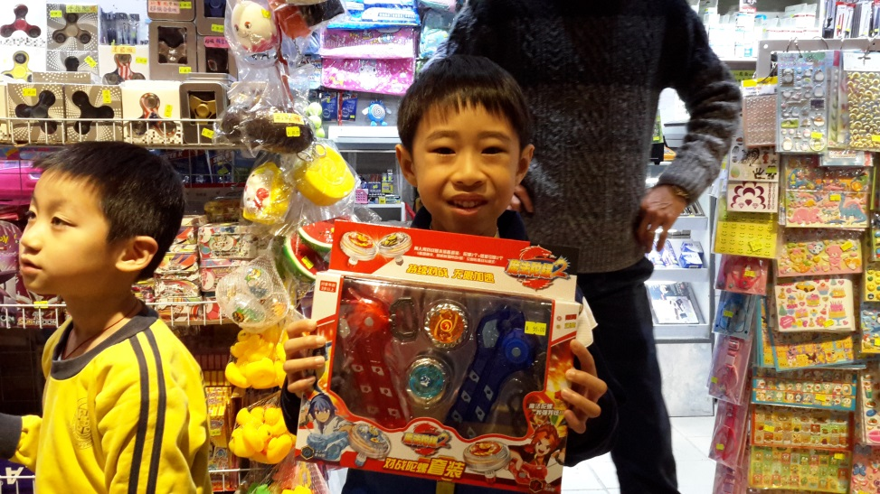
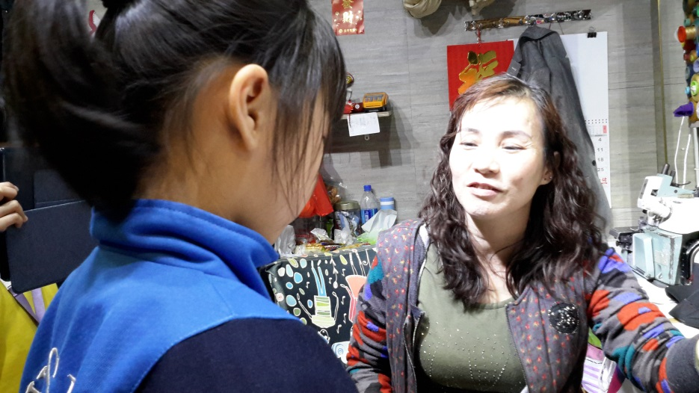
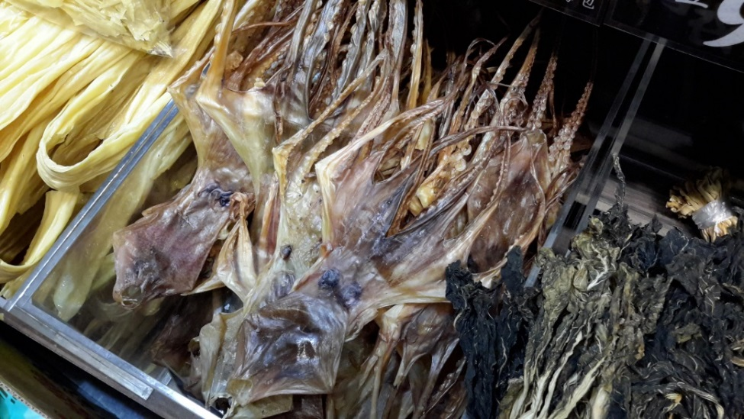
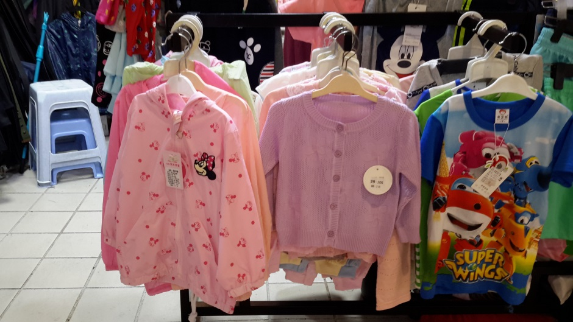
乾貨區
文具店
改衣店
雜貨店
服裝店

Slide 10
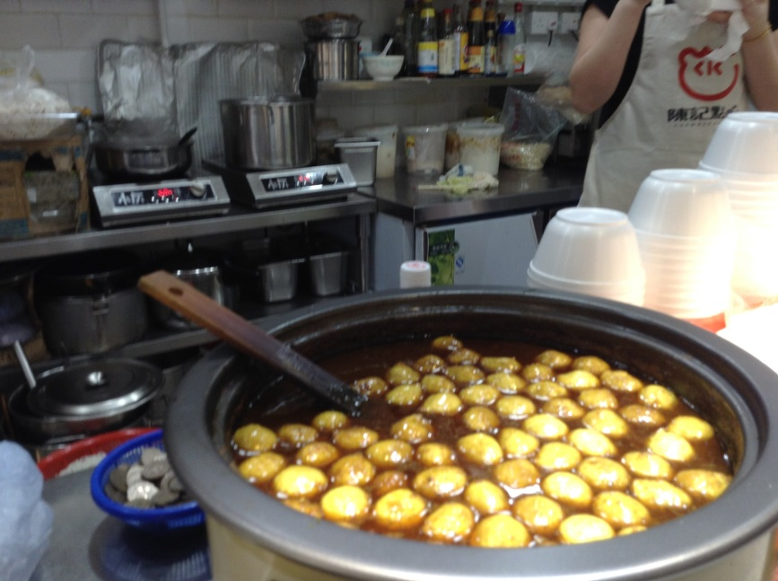
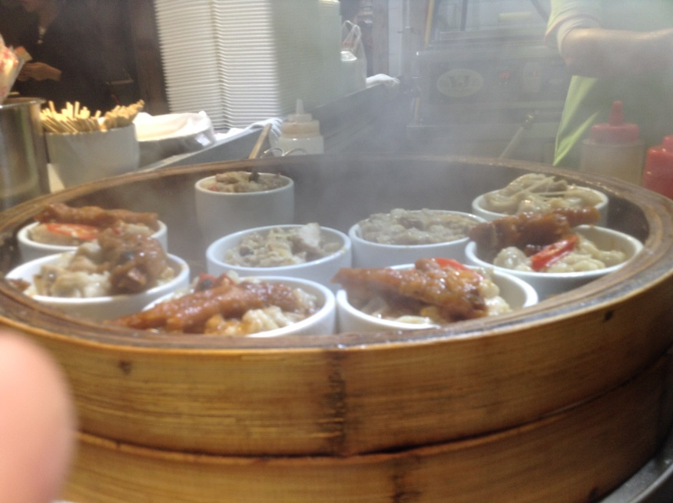
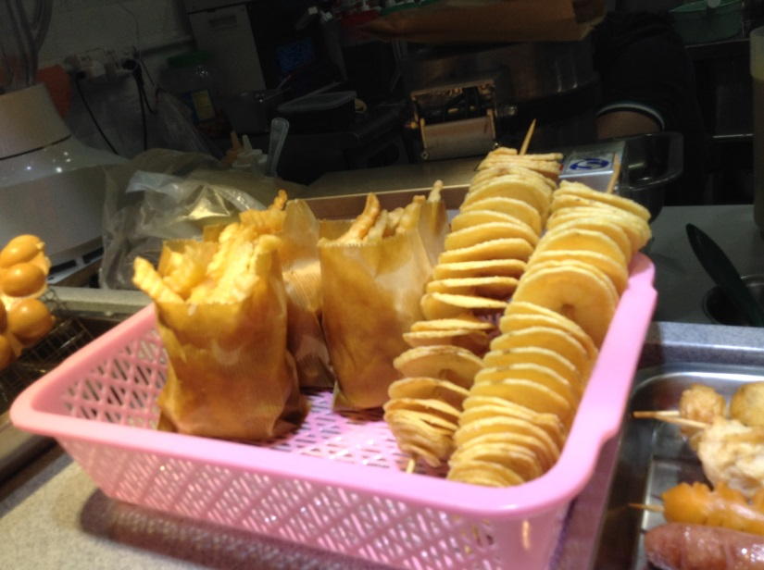
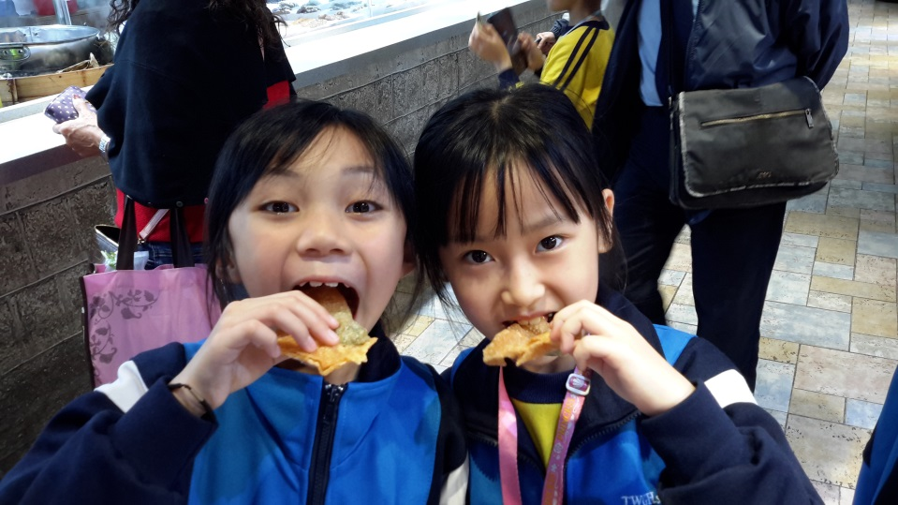
熟食區

Slide 11
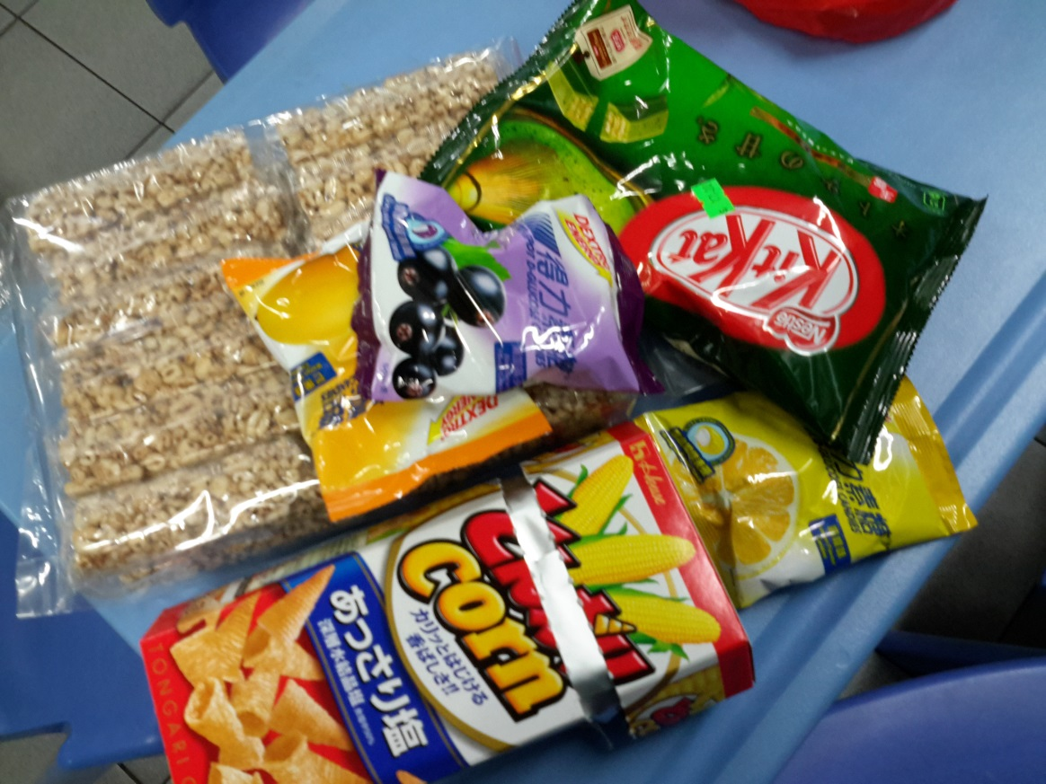
回到學校的小食會
米通、粟米筒、
糖果和抹茶巧克力

Slide 12
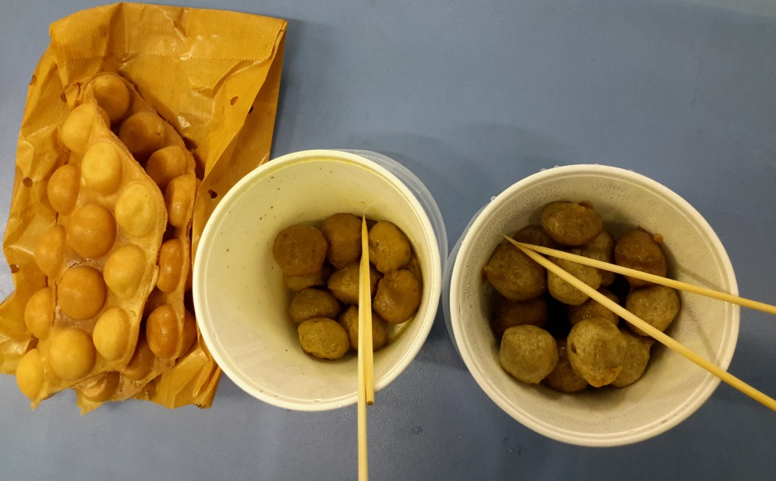
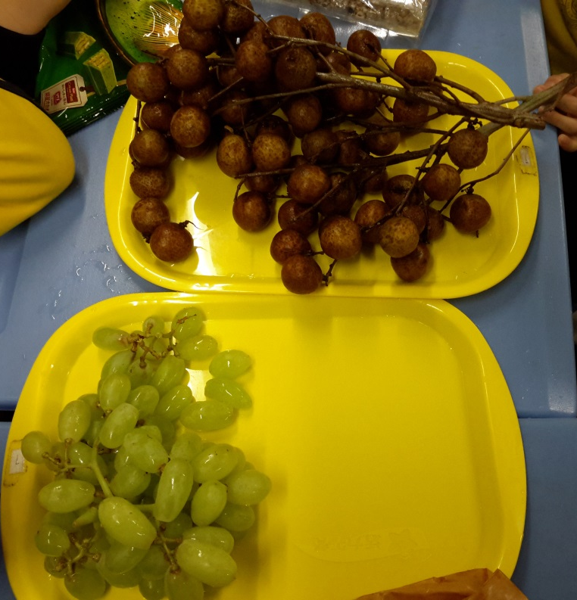
魚蛋和雞蛋仔
葡萄和龍眼

Slide 13
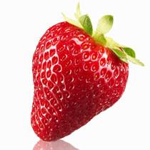
同學作品(古賀弓子)
在水果區裏，我看到又大又紅的草莓，還嗅到酸溜溜的香味。

Slide 14
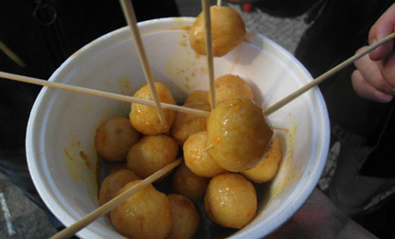
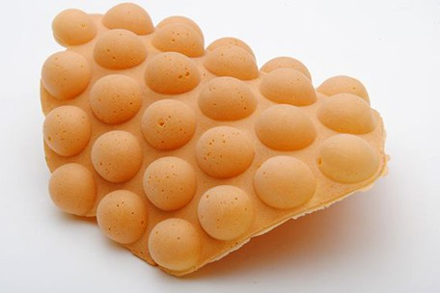
同學作品(丘芷淇)
回到學校後，我們吃了在熟食區買回來的食物，有魚蛋和雞蛋仔，魚蛋的味道是麻辣的，雞蛋仔的味道是甜甜的。

Slide 15
分組討論
運用文章修訂表檢視句子。
利用平板電腦重温市場的照片及影片。
修改句子，把修改內容寫在工作紙上。

Slide 16

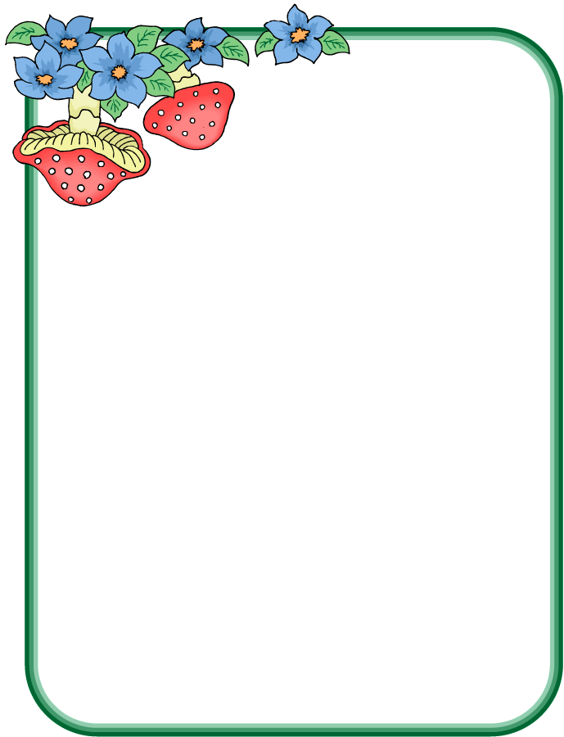
文章修訂表
內容
句子與主題有關。
內容豐富。
 運用五感寫作句子
 視覺  聽覺  嗅覺
 味覺  觸覺
文句、詞語運用
朗讀句子一次，句子通順。
用書面語寫作。
修飾句子︰加入形的名、形地動。
修飾句子︰「動詞+得+程度副詞+
形容詞」。
 運用比喻句︰「……像……。」

Slide 17
匯報
大家好！
我是第X組的XXX
我們修改後的句子是……
謝謝大家!

Slide 18
投票
你喜愛哪一組的句子﹖
請投票。

Slide 19
總結
利用五感(視覺 、聽覺 、嗅覺 、味覺 和觸覺 )來寫作文章，使文章更具體、更生動。
運用文章修訂表評價五感句子。

